Slide 1
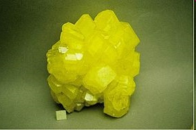
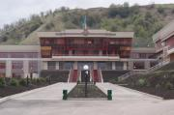
УРОК в 9-ом классе по теме «СЕРА»
преподаватель химии
ОФ «Фонд образования
Нурсултана Назарбаева»
специализированный лицей «Арыстан» Республика Казахстан
ШАМГАНОВА Т.С.

Slide 2
Последний день Помпеи
Везувий зев открыл – дым хлынул клубом –
пламя широко развилось, как боевое знамя.
Земля волнуется – с шатнувшихся колонн
Кумиры падают! Народ, гонимый страхом,
Толпами, стар и млад, под воспаленным прахом,
Под каменным дождем бежит из града вон
А.С.Пушкин

Slide 3

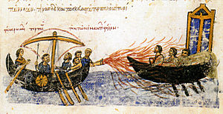

Slide 4
В 941 г. под стенами Царьграда “греческим огнем” был уничтожен флот киевского князя Игоря. Строки летописи в переводе на современный язык звучат так: “Словно молнию, которая в небе, греки имеют у себя и пускают ее, сжигая нас, поэтому мы не одолели их”. В состав “греческого огня” входили битум или нефть, а также неметалл сера.

Slide 5
Немало сера знаменита, и в древности ее Гомер воспел, с ней много тысяч лет прожито, и человек в ней пользу разглядел
Цель урока:
формирование знаний о сере-элементе, простом веществе; химические свойства серы рассмотреть в свете ОВР;
Задачи обучающие:
рассмотреть строение атома серы по его положению в периодической системе химических элементов Д.И. Менделеева, аллотропные модификации серы; изучить физические и химические свойства серы, нахождение в природе, области применения, совершенствовать умения и навыки составлять уравнения химических реакций;
-развивающие
развивать логическое мышление, память, внимание учащихся;
формировать положительную мотивацию на изучение предмета химии;
-воспитательные
показать значимость химических знаний для современного человека

Slide 6
СЕРА - ХИМИЧЕСКИЙ ЭЛЕМЕНТ
Положение в периодической системе химических элементов:
порядковый номер 16, символ - S,
период 3, VI А группа
Электронная формула: 1s²2s²2p⁶3s²3p⁶
Степени окисления: -2, 0, +2, +4, +6.
Элементарную природу серы установил француз Антуан Лоран Лавуазье (по
образованию юрист, а по призванию химик) в своих опытах по сжиганию

Slide 7
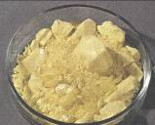
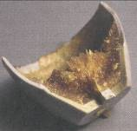
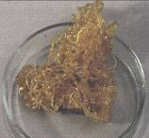
АЛЛОТРОПНЫЕ МОДИФИКАЦИИ:
РОМБИЧЕСКАЯ КРИСТАЛЛИЧЕСКАЯ ФОРМА
Цвет – лимонно-желтый;
t_{пл.} = 112,8ºС; ρ = 2,07г/см³
МОНОКЛИННАЯ КРИСТАЛЛИЧЕСКАЯ ФОРМА
Цвет – медово-желтый;
t_{пл.} = 119,3ºС; ρ = 1,96г/см³
ПЛАСТИЧЕСКАЯ АМОРФНАЯ ФОРМА
Цвет – темно-коричневый;
t_{пл.} = 444,6ºС; ρ = 1,96г/см³

Slide 8
ПРИРОДНЫЕ МИНЕРАЛЫ СЕРЫ
Сера является шестнадцатым по химической распространенности химическим элементом. Встречается и в свободном , и в самородном состоянии. Важнейшие природные соединения серы: железный колчедан или пирит FeS , цинковая обманка ZnS, свинцовый блеск , киноварь .
В Казахстане залежи серосодержащих руд находятся на территории Центрального, Южного и Восточного экономических регионов. Большое количество соединений серы встречается в нефти и газе, добываемых в Атырауской, Мангистауской, Актюбинской областях

Slide 9
Физические свойства серы
В обычных условиях ромбическая сера наиболее устойчивая, поэтому она часто встречается в природе и представляет собой нерастворимые в воде желтые кристаллы без цвета и запаха, плохо проводит тепло и электричество, при t =119⁰С плавится и переходит в коричневую жидкость. При дальнейшем нагревании сера переходит в пластическую форму

Slide 10
Физические свойства серы
Кристаллическая решетка серы - молекулярная, в узлах решетки находятся молекулы S₈ (неплоские циклы типа "корона"). Жидкая сера состоит из молекул S₈ и цепей разной длины, в парах серы содержатся молекулы S₈, S₆, S₄ и S₂

Slide 11
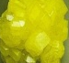
Химические свойства серы
Сера обладает высокой активностью при нагревании и проявляет и окислительные, и восстановительные свойства
-как окислитель с металлами и неметаллами:
S⁰ + Na⁰ = Na⁺¹₂S⁻²
2S⁰ + C⁰(графит) = C⁺⁴S⁻²₂
-как восстановитель - с фтором, кислородом и кислотами:
S⁰ + 3F⁰₂ = S⁺⁶F⁻¹₆
S⁰ + О⁰₂ = S⁺⁴О⁻²₂
S⁰ + 2H₂S⁺⁶O₄(конц.) = 2S⁺⁴O⁻²₂↑ + 2H₂O
S⁰ + 6HN⁺⁵O₃(конц.) = H₂S⁺⁶O₄ + 6N⁺⁴O₂↑ + 2H₂O

Slide 12
Производство спичек
Синтез сероугле-рода
Вулканиза-ция каучука
Применение серы
Синтез серной кислоты
При лечении кожных заболеваний
Отбеливание соломы и бумаги

Slide 13
Контрольные вопросы
1.Какие элементы называются халькогенами?
2.Сколько валентных электронов имеет атом серы?
3.Назовите аллотропные модификации серы?
4.Какие свойства проявляет сера в химических реакциях?
5.Запишите формулы и дайте характеристику оксидам серы
6.Где в природе встречается сера?
7.Назовите области применения серы и ее соединений

Slide 14
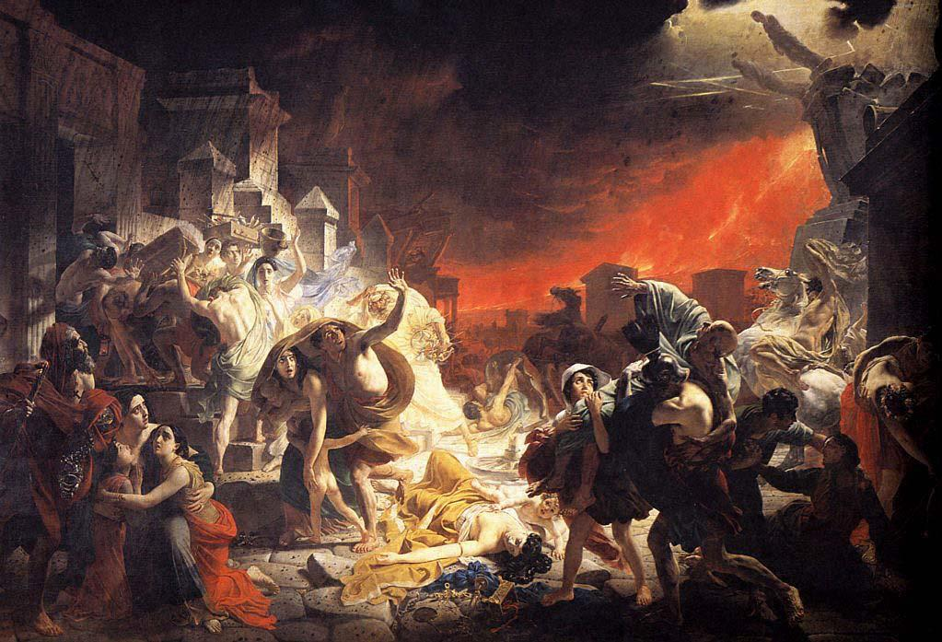

Slide 15

Греческий огонь
Около 680 г.н.э. в морском бою против арабов византийцы впервые применили новое ужасное оружие –«греческий огонь».
Галеры византийцев выбрасывали на неприятельские суда заранее подожженную смесь из установок, подобных огнеметам («пифонов»). Суда пылали как факелы, а огонь нельзя было потушить водой. Смесь горела на морских волнах, прилипала к корпусам судов и одежде людей.

Slide 16
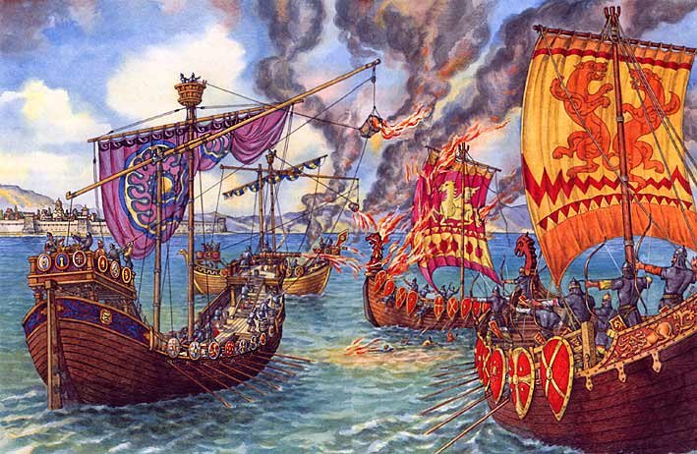

Slide 17
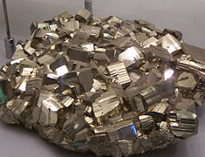

Slide 18
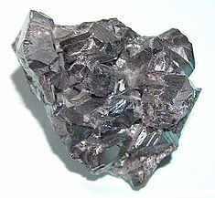
Цинковая обманка или сфалерит

Slide 19
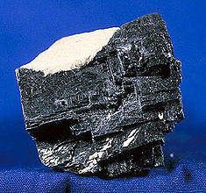
Свинцовый блеск

Slide 20
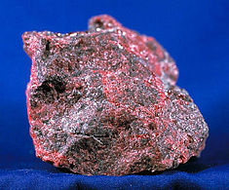
Киноварь

Slide 21
Использованная литература
1.http://office.microsoft.com/ru-ru/templates/TC103899641049.aspx-шаблон презентации
2. Химия 9: Учебник для 9 классов общеобразовательной школы/ Н.Н.Нурахметов,К.А.Сарманова, К.М.Джексембина, Н.А.Заграничная, А.Е. Темирбулатова.Алматы: Издательство «Мектеп», 2009
3. http://himiku.ucoz.ru/video/vip/77/sera/vzaimodejstvie_sery_s_natriem
4. Единая коллекция цифровых образовательных ресурсов http://school-collection.edu.ru/catalog/res/c90b7e4a-ece0-1df5-2e83-66ce2d07ae9d/?fullView=1 -видеофрагмент
5.Греческий огонь // Энциклопедический словарь Брокгауза и Ефрона: В 86 томах (82 т. и 4 доп.). — СПб., 1890—1907.
6.Ардашев А.Н. гл.3. Греческий огонь - неразгаданная тайна веков. // Огнемётно-зажигательное оружие. Иллюстрированный справочник. — Агинское, Балашиха: АСТ, Астрель, 2001. — 288 с. — (Военная техника). — 10 100 экз.
7.Н.В.Короновский. Последний день Помпеи // Природа, № 2, 1999
8.Р.А. Лидин – Справочник по общей и неорганической химии.
9.Н.Е. Кузьменко и др. – Химия. Для школьников старших классов и поступающих в ВУЗы

